Slide 1
СТЕФАН ДУШАН СИЛНИ

Slide 2
Душан је први српски цар.
Крунисао се за цара Срба и Грка у Скопљу 1346. године.
Српска црква уздигнута је у ранг патријаршије.
За време његове владавине Србија се највише проширила и постала велика сила.

Slide 3
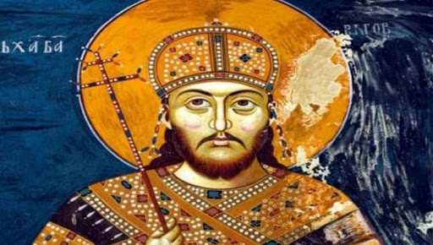
Душан Силни

Slide 4
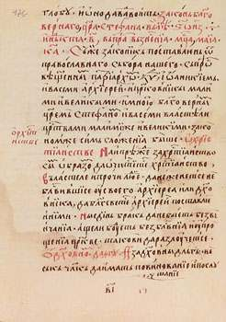
Душан је донео законик 1349. године, који је назван по њему – Душанв законик. Закон је регулисао целокупне односе у друштву.

Slide 5
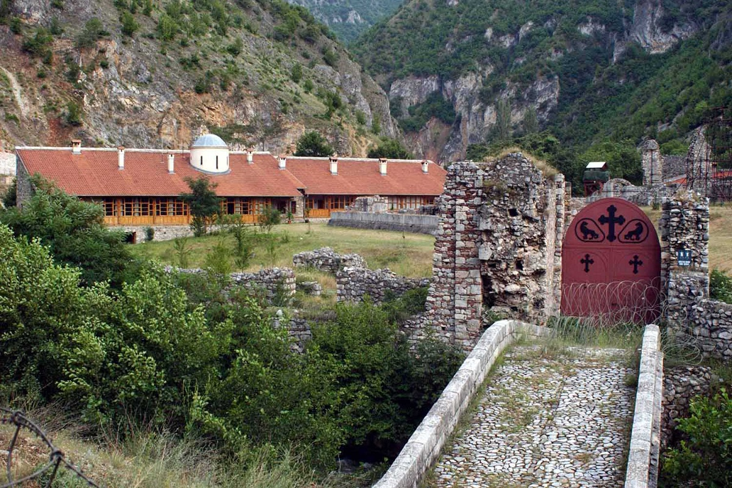
Заужбина Душанова: Манастир Светих архангела у Призрену

